Slide 1
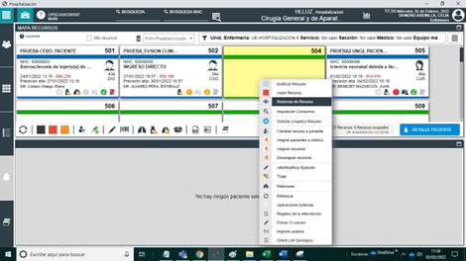
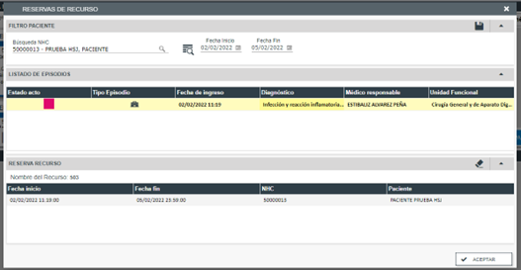
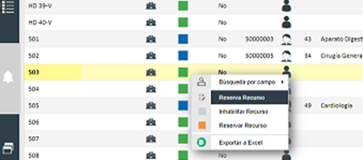
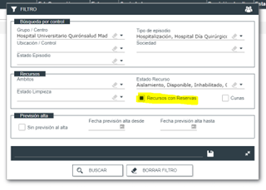
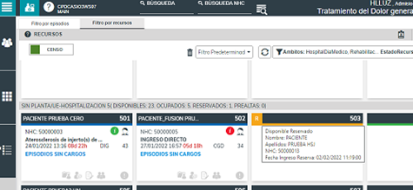
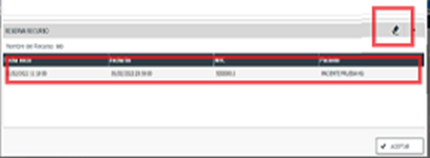
Reserva de camas sobre recurso vacio
RESERVA DE CAMAS
1
2
Seleccionar el recurso:
Desde mapa camas
Desde escritorio de admisión
Localizar el paciente y episodio al que se le va a reservar el recurso
3
4
Visualizar el recurso reservado.
**El recurso reservado desaparecerá del mapa de camas
Anular reserva: solo desde admisión (ya que el recurso no está disponible en el mapa)

Slide 2
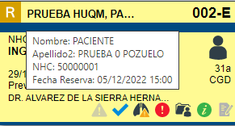
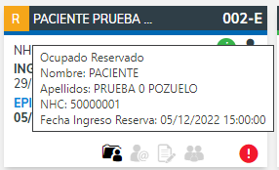
Reserva de camas sobre recurso ocupado
RESERVA DE CAMAS
1
2
3
Seleccionar el recurso:
Desde mapa camas
Desde escritorio de admisión
Localizar el paciente y episodio al que se le va a reservar el recurso
Visualizar el recurso reservado: desde mapa de camas o desde admisión.
4
Anular reserva: solo desde admisión (ya que el recurso no está disponible en el mapa)
Solo se puede realizar reserva si la fecha y hora de alta del paciente que deja la habitación permite el ingreso del siguiente paciente según la fecha y hora prevista.
Reporting: “ingresos programados” incluye una columna cama reservada.

